Slide 1

Preeklampsi taraması
16.05.2014
Doç.Dr.Ali Gedikbaşı
Kanuni Sultan Süleyman EAH Hastanesi
Perinatoloji Ünitesi

Slide 2
Tarama
Genel Bakış – Sınıflama – Risk faktörleri
Kombine risk:
- A priori
- Biyofizik
- Biyokimyasal
Preeclampsia calculator
Test özellikleri :
- Hastalık yaygın; erken tanı/öngörü ile tedavi
- Basit, ucuz, yaygın
- Sonuçları güvenilir ve tekrarlanabilir
Sonuç

Slide 3
İdeal tarama testi
Hastalık önemli ve sık rastlanan sağlık problemi olmalı
Hastalığı erken, asemptomatik dönemde tespit edilebilmeli
Erken tedavi sağlık sonuçlarını değiştirebilmeli
Tüm topluma tarama yapılabilmeli
Test basit, güvenilir ve kolay ulaşılır olmalı
Pahalı olmamalı

Slide 4

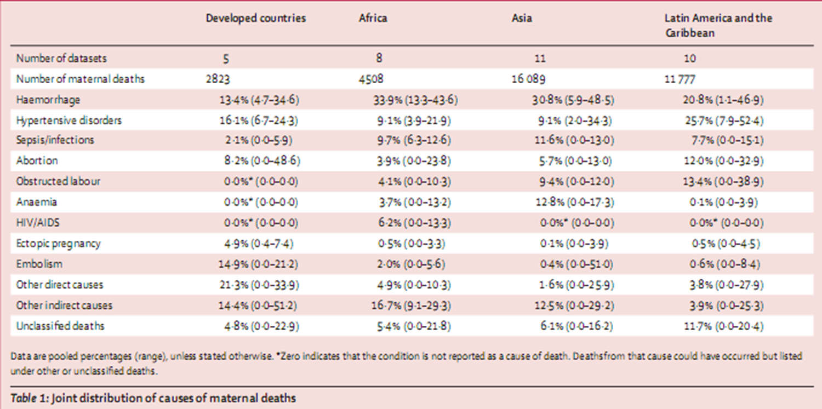
Genel bakış
Tüm gebeliklerin %5-10
Tüm gebeliklerin %3.9’ nda preeklampsi
Gelişmiş ülkelerde eklampsi insidansı 1:2000 doğum
Gelişmiş ülkelerde maternal ölümlerin %16’ ndan sorumlu
WHO (2010):
  Genel maternal mortalite 358.000
  Preeklampsiye bağlı maternal mortalite ~50.000/yıl
  Fetal ve perinatal mortalite ~900.000/yıl

Slide 5
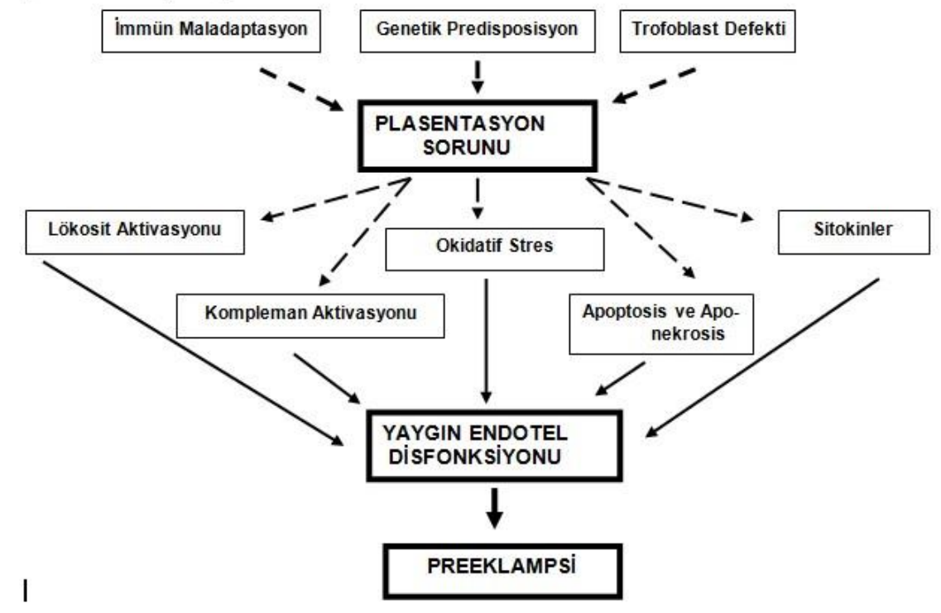

Slide 6
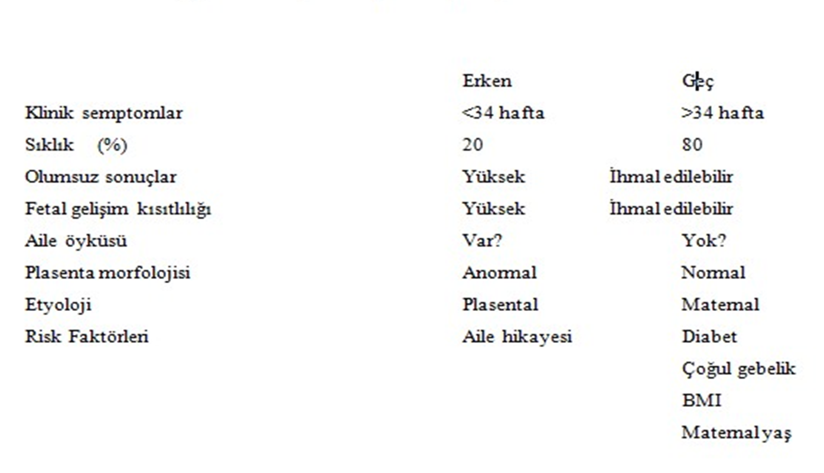
Erken - Geç Preeklampsi
Erken PE
Geç PE

Slide 7
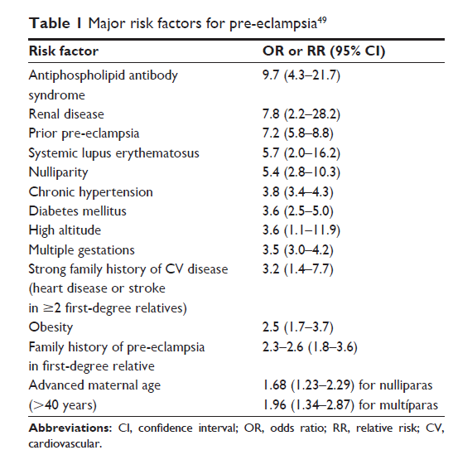
Risk faktörleri

Slide 8


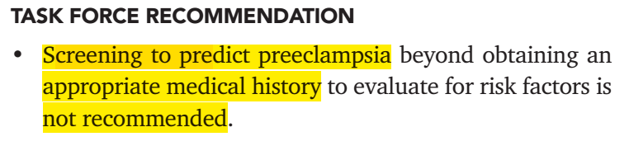

Slide 9
Preeklampsi Öngörüsü
}
Maternal anamnez:
a priori risk
+
Kombine risk
Biofizik belirteçleri
+
Biokimyasal belirteçler

Slide 10
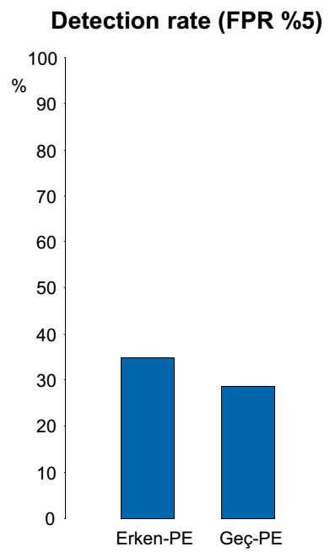
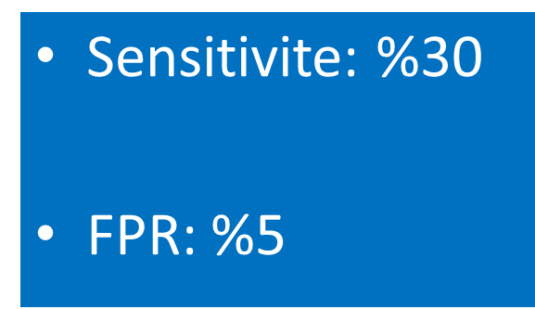
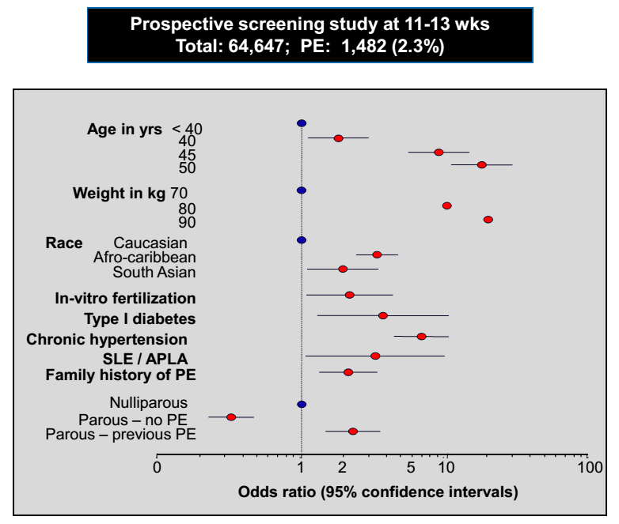
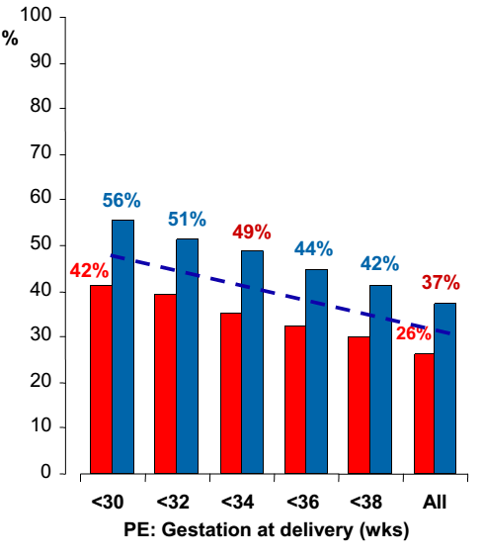

Maternal anamnez: a priori risk

Slide 11
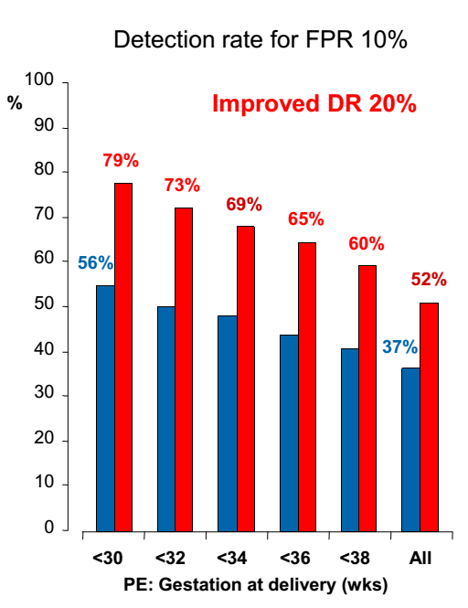
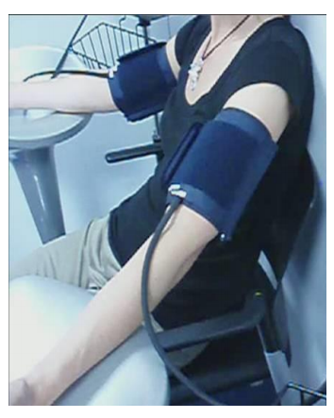
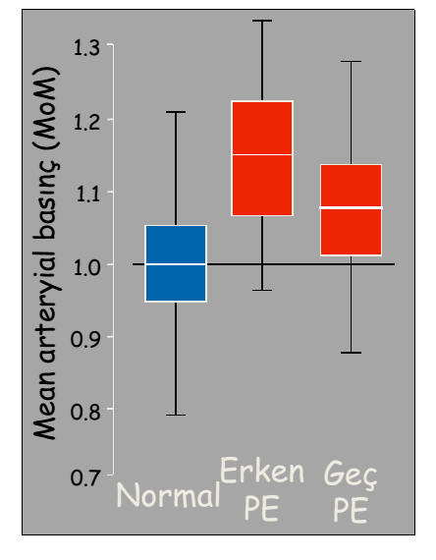
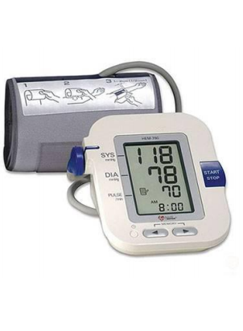
Kan Basıncı (11-13 hf)

Slide 12

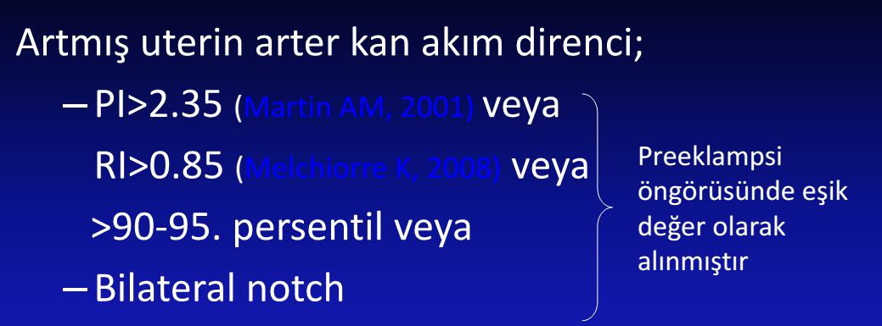
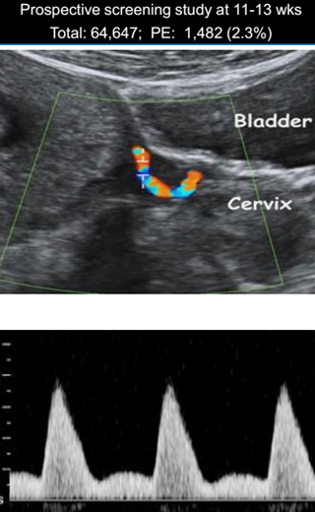
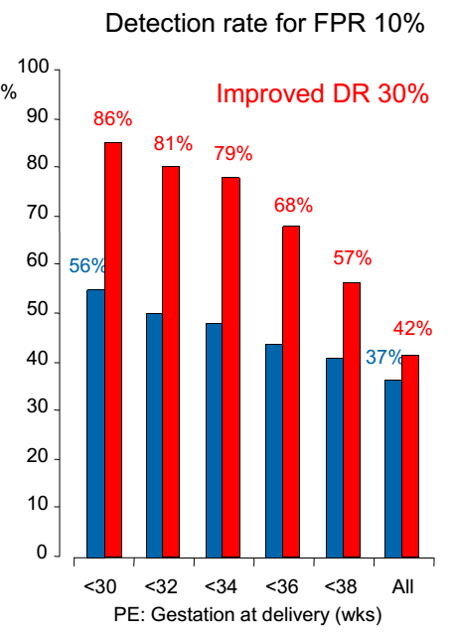
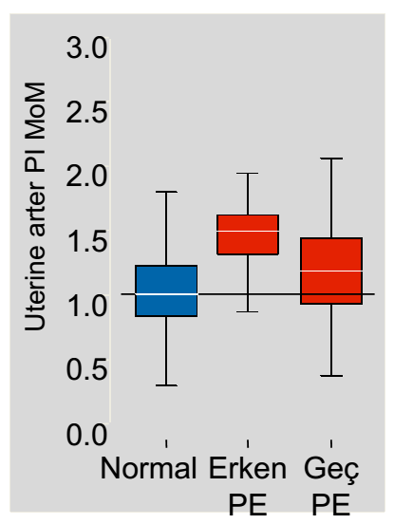

Slide 13
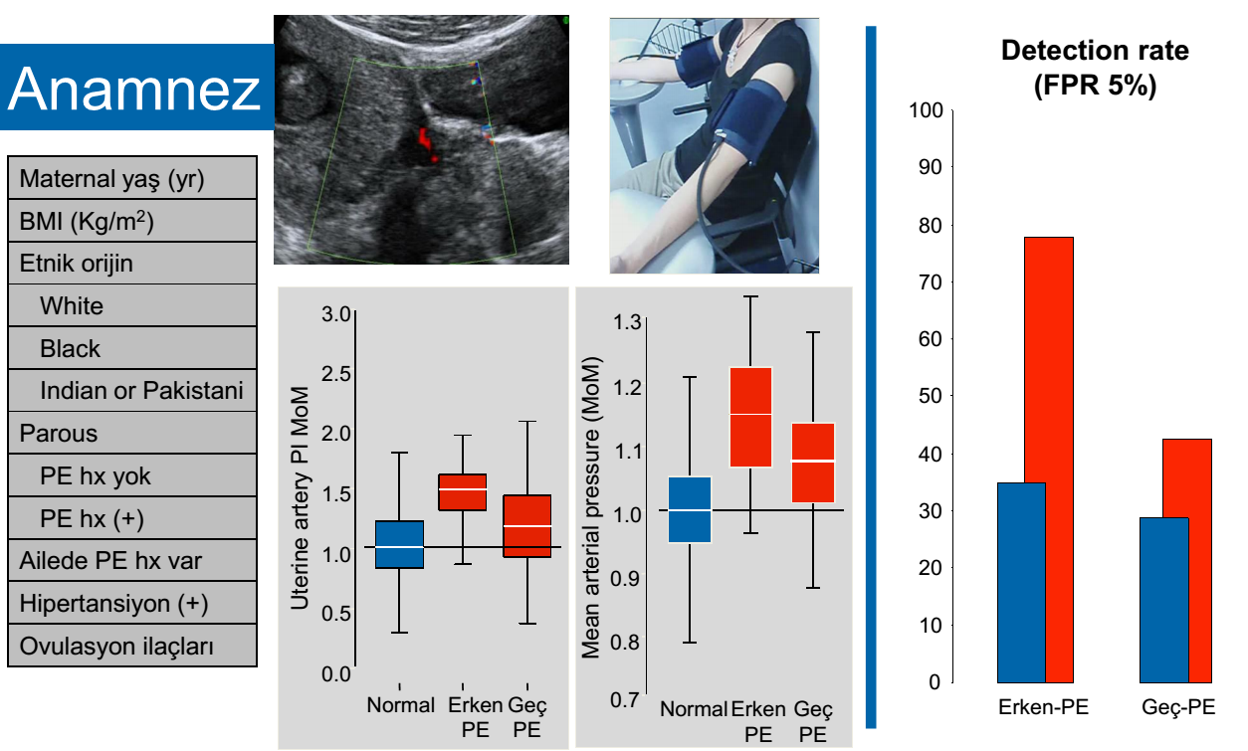
Uterin arter doppler indeksleri-2

Slide 14
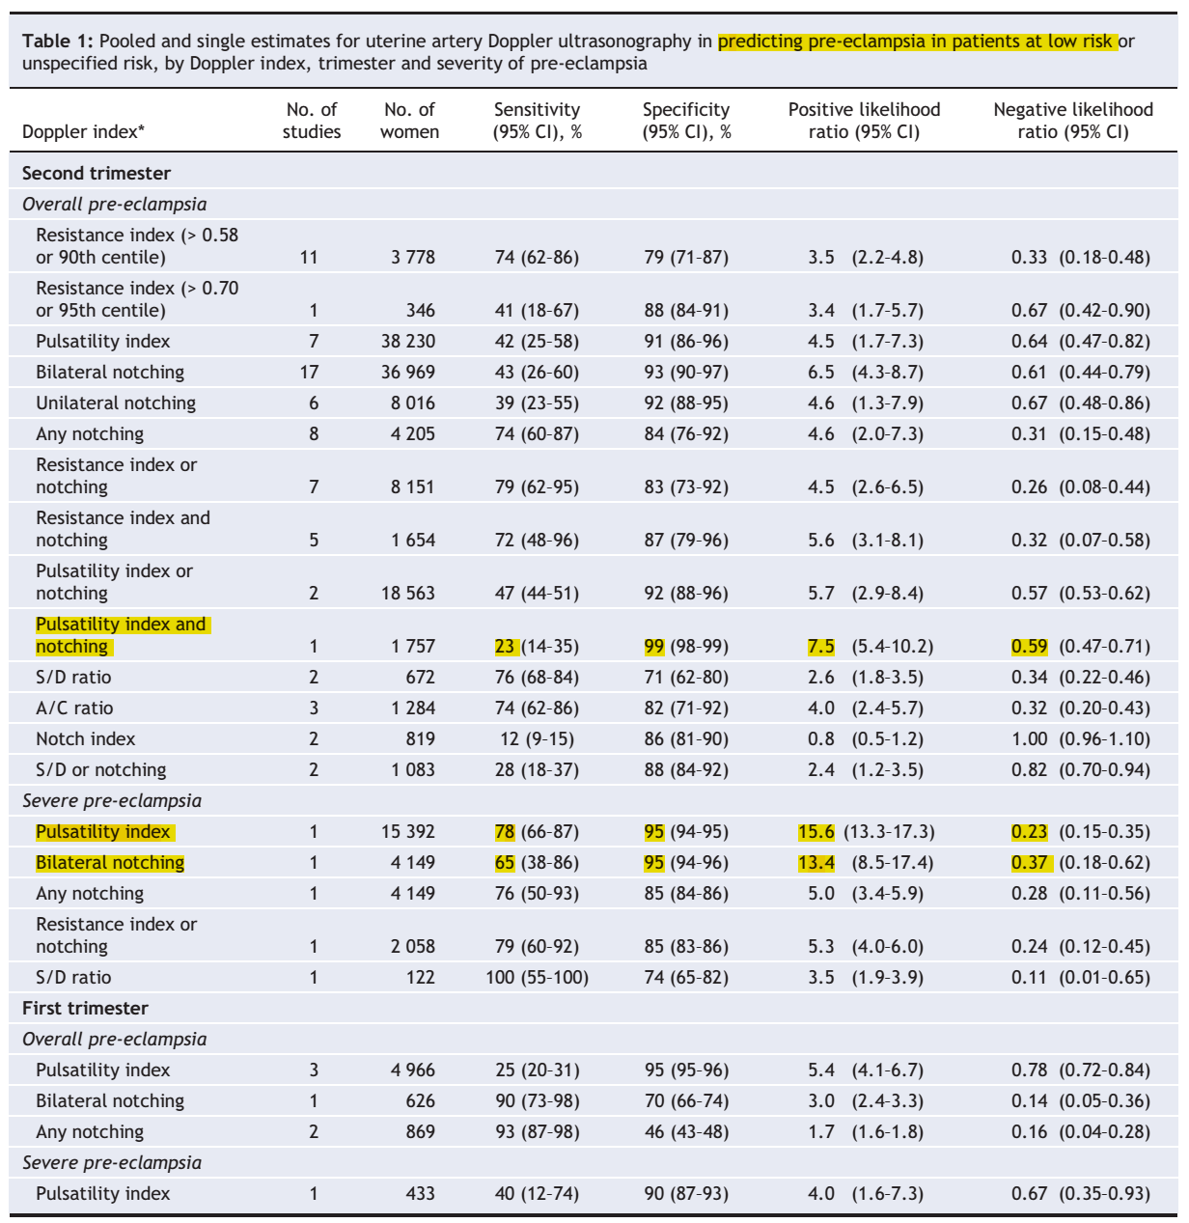
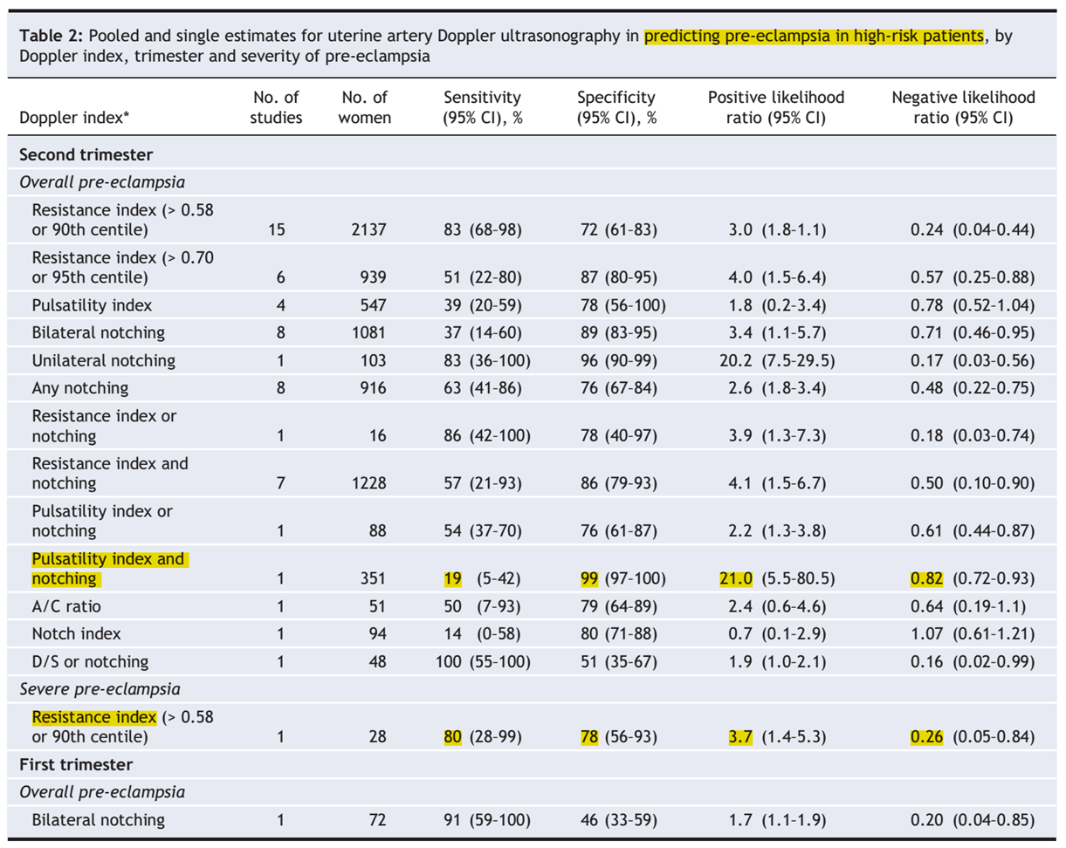
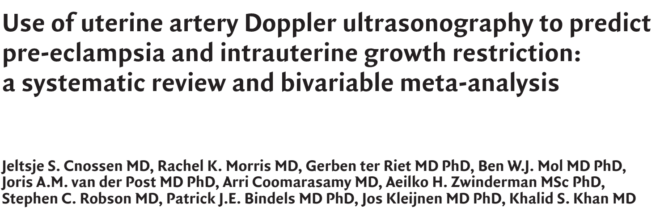
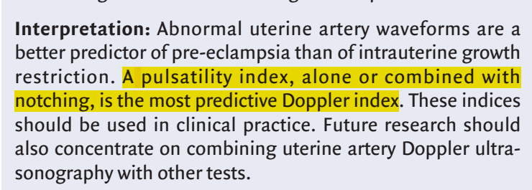
Uterin arter Doppler indeksleri -3

Slide 15
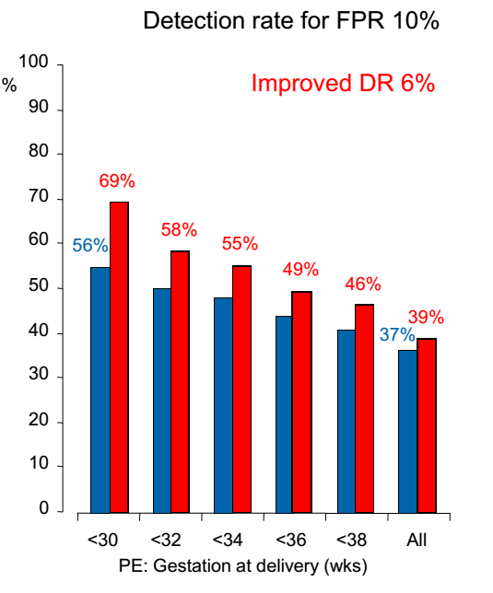
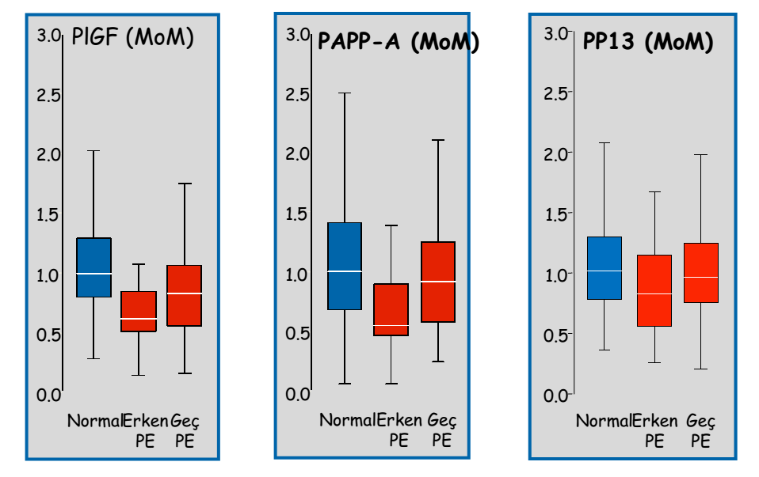
Biokimyasal Belirteçler

Slide 16
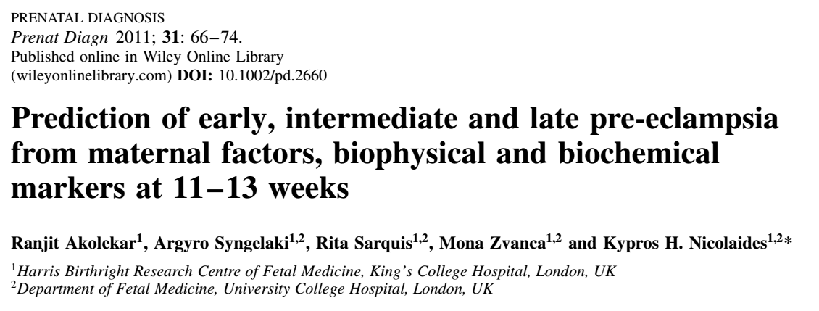
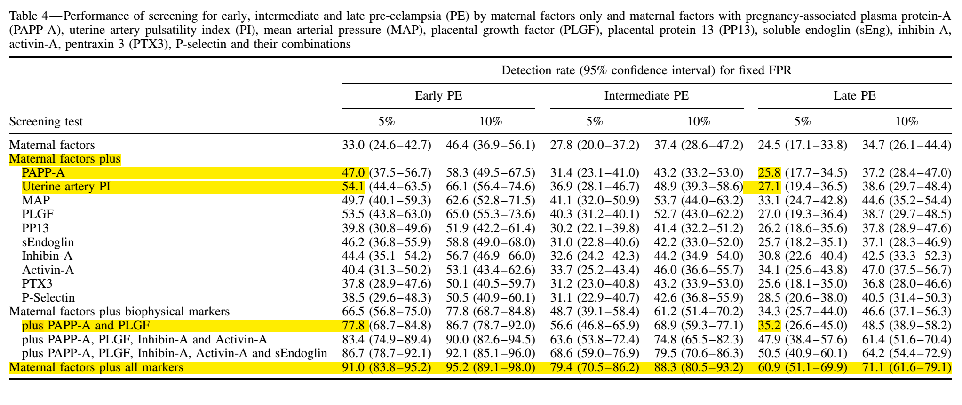

Slide 17

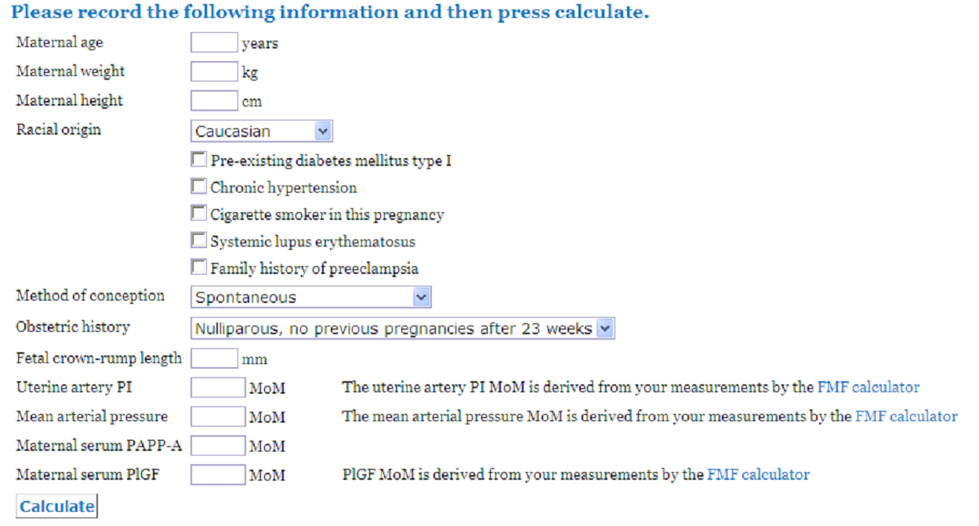

Slide 18
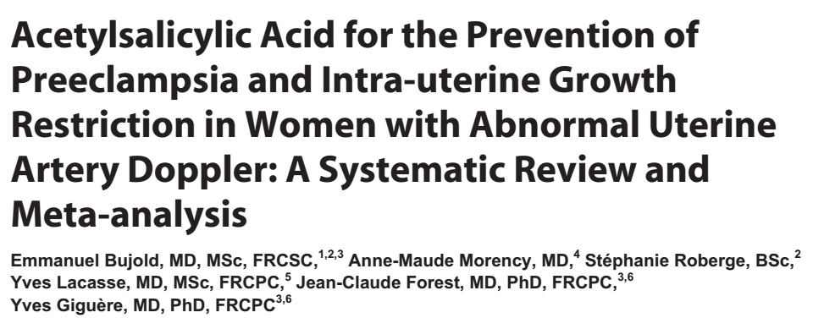
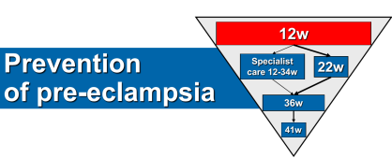
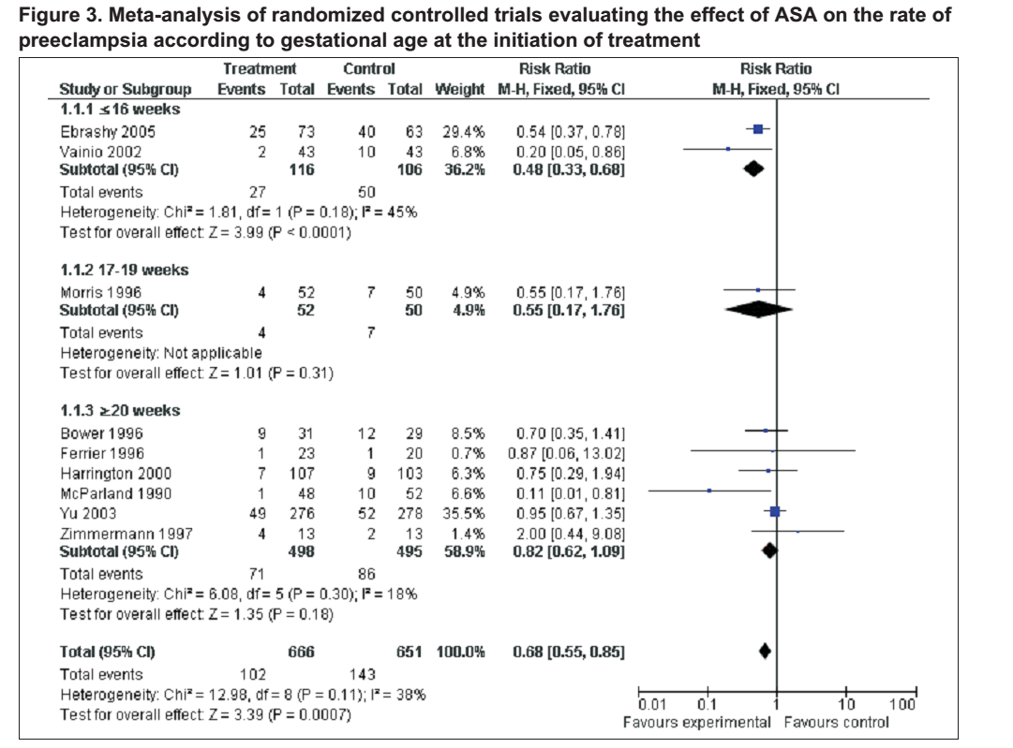
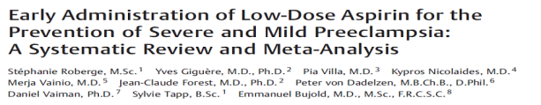
Hastalığın Önlenmesi Mümkün mü?
Erken tedavi sağlık sonuçlarını değiştirebilir mi?

Slide 19
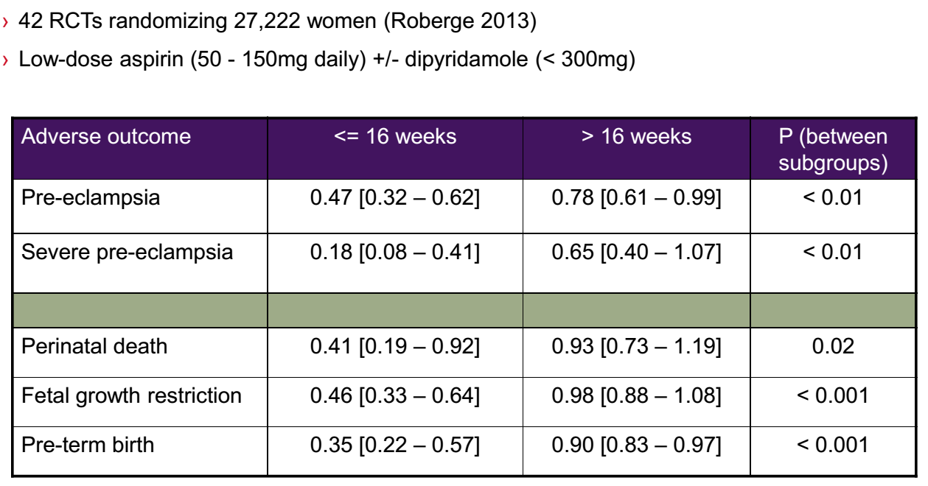

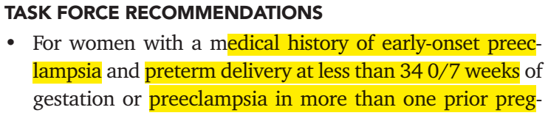

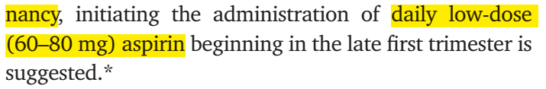

Slide 20

Kalsiyum suplementasyonu preeklampsi riskini yarı yarıya azaltır
ve ciddi gebelik komplikasyonlarını azaltır ( RR 0,45; %95 CI 0,31-0,65)
• En belirgin katkı:
• Yüksek risk grubunda (RR 0,22; %95 CI 0,12-0,42)
• Nutrisyonel kalsiyumu düşük olan grupta (RR 0,36; %95 CI 0,20-0,65)
• Diyette uygun miktarda kalsiyum alan kadınların analizi sonucunda
anlamlı etki saptanamamıştır.

Slide 21
Sonuç
1.trimesterde yüksek riskli hastalarıın saptanması
  PE ile komplike obstetrik öykü
  Kronik hipertansiyon, DM, obezite…?
Erken Preeklampsi öngörüsü için 1.trimesterde kombine tarama testlerinin uygulanması
  (-) prediktif verilerden de yararlanılabilir
Düşük doz ASA kullanımı perinatal sonuçlar açısından yararlı
  Kalsiyum suplementasyonu?

Slide 22

Teşekkürler…

